Slide 1
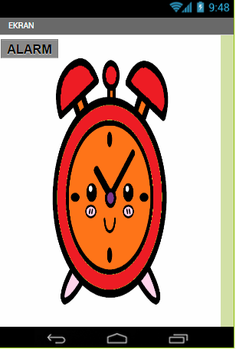


Poenotenje
časa
PRIPRAVI SE
Blok, ki ga potrebujemo.
Poenotenje časa ure na napravi z časom budilke.
POSKUSI S KODO
Ura , ki je nevidna komponenta
Nevidna komponenta v uri
Nastavimo jo na globalni čas, katerega ima tudi sama naprava s katero delamo.
ZAČNI
Ta del programa vstavimo v program kjer želimo da je naš čas realen.
APPINVENTOR

